Slide 1

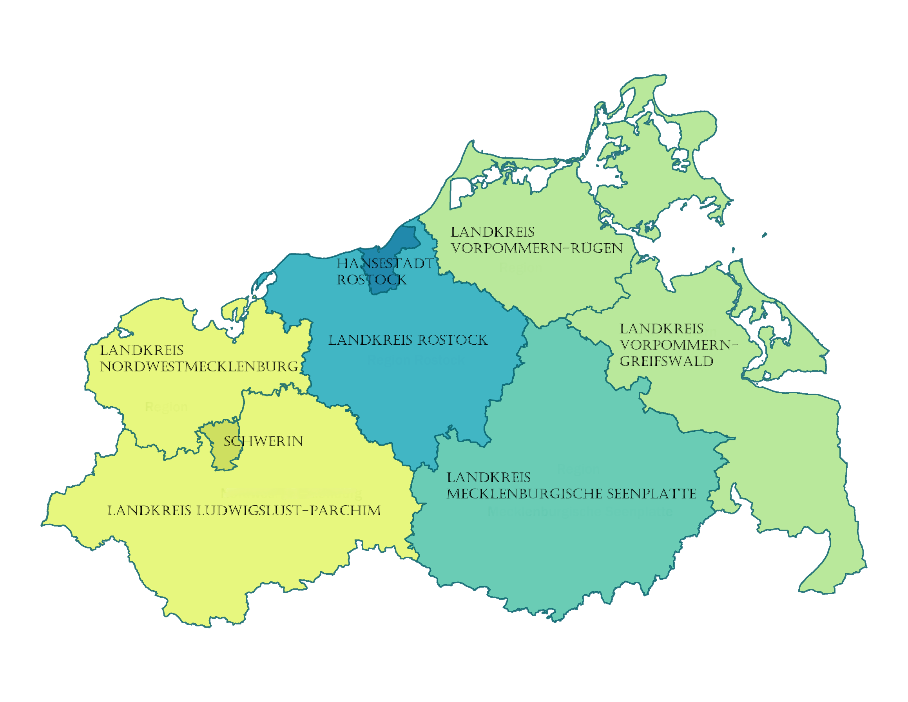
Fördermöglichkeiten in M-V durch die Regionalbeiräte
ESF+ 2021-2027

Slide 2

ESF+ -Förderung nach dem Prinzip der Regionalisierung
Insgesamt 36 Mio. € der ESF+ -Mittel werden in der Förderperiode 2021-2027 in Zuständigkeit des Ministeriums für Wirtschaft, Infrastruktur, Tourismus und Arbeit für M-V regionalisiert, d.h. auf vier Regionen verteilt, verplant und vergeben.
Dieses Budget wird für die beiden Förderinstrumente Strukturentwicklungsmaßnahmen (SEM) und Integrationsprojekte (IP) verwendet.
Durch die Regionalisierung wird es möglich, flächendeckend über Gesamt-M-V Arbeitsmarkt- und Strukturentwicklungsimpulse zu geben.
Partnerschaftlich zusammengesetzte Regionalbeiräte entscheiden darüber, welche Projekte finanziell gefördert werden.
Grundlage für diese Entscheidung sind regionale Handlungskonzepte, feste Auswahlkriterien und die Einschätzung, welche Projekte die größten Effekte für die regionale Arbeitsmarkt- und Strukturentwicklung erwarten lassen.
Die Regionalbeiräte werden durch die vier Geschäftsstellen des Ministeriums für Wirtschaft, Infrastruktur, Tourismus und Arbeit M-V unterstützt.

Slide 3

Verteilung der ESF+ -Mittel auf vier Regionen in M-V
Region Rostock 22 %
Region Vorpommern 30 %
Region Mecklenburgische Seenplatte 26 %
Region Westmecklenburg 22 %
Die Verteilung der ESF+ -Mittel basiert auf sozio-ökonomischen Indikatoren.

Slide 4
Zusammensetzung der Regionalbeiräte
Die Regionalbeiräte setzen sich aus Mitgliedern mit und ohne Stimmrecht zusammen.
Mitglieder mit Stimmrecht sind Vertreter:innen
des Deutschen Gewerkschaftsbundes
der Vereinigung der Unternehmensverbände für M-V e.V.
des Regionalen Planungsverbandes
der Landkreise, kreisfreien Städte und Städte mit mehr als 20.000 Einwohner:innen
des Städte- und Gemeindetages M-V e.V.
der Agentur für Arbeit und der Jobcenter sowie
des Erwerbslosenbeirates M-V, der kommunalen Gleichstellungsbeauftragten und des Landesfrauenrates M-V e.V.
Mitglieder ohne Stimmrecht sind Vertreter:innen
der IHK und der Handwerkskammer
der Liga der Spitzenverbände der freien Wohlfahrtspflege in M-V e.V. und
des jeweils zuständigen Ministeriums.

Slide 5
Regionalbeiräte: Vorsitzende und Stellvertreter:innen
 | Vorsitzende:r | Stellvertreter:in
Vorpommern | Volker Schulz (Deutscher Gewerkschaftsbund) | Elke Tiegs (Vereinigung der Unternehmensverbände für M-V e.V.)
Mecklenburgische Seenplatte | Dr. Hans Brandt (Vereinigung der Unternehmensverbände für M-V e.V.) | Roger Müller (Deutscher Gewerkschaftsbund)
Region Rostock | Fabian Scheller (Deutscher Gewerkschaftsbund) | Meike Stelter (Vereinigung der Unternehmensverbände für M-V e.V.)
Westmecklenburg | Fabian Scheller (Deutscher Gewerkschaftsbund) | Knut Kleidon (Vereinigung der Unternehmensverbände für M-V e.V.)
Stand: Juni 2023

Slide 6
Verstärkte Zusammenarbeit mit weiteren Akteur:innen in der neuen ESF+ -Förderperiode
Über den ESF+ werden schwerpunktmäßig Personalkosten gefördert (bei Integrationsprojekten auch Sachkostenförderung, allerdings lediglich im Rahmen einer Restkostenpauschale).
Um im Rahmen eines Projekts alle Fördermöglichkeiten auszuschöpfen und auch andere Kostenblöcke wie investive Maßnahmen oder Sachkosten fördern zu lassen, werden die Projektträger in der aktuellen Förderperiode ausdrücklich ermutigt, mit anderen lokal oder regional verankerten Akteur:innen zusammenzuarbeiten.
Ziel ist es, alle kombinierbaren Fördermittel zu nutzen, um einen Beitrag zur sozialen Teilhabe und zur Stärkung der Beschäftigungsfähigkeit zu leisten und die Regional- und Strukturentwicklung systematisch voranzutreiben.

Slide 7
ESF+ -Budget 2021-2027 für die Förderinstrumente
Integrationsprojekte + Strukturentwicklungsmaßnahmen
© weyo-stock.adobe.com
Ausgangsbudget IP: 25 Mio. €
(FöP 2014-2020: 26 Mio. €,
davon 1 Mio. € REACT)*
Ausgangsbudget SEM: 11 Mio. €
(FöP 2014-2020: 14 Mio. €,
davon 3 Mio. € REACT)
Die ESF+ -Mittel sind bis 2029 zu verausgaben.
Grundsätzlich werden Projekte bis zu maximal 60 % (IP) bzw. 55 % oder 65 % (SEM) aus ESF+ -Mitteln gefördert.
Der verbleibende Anteil muss aus Eigen- oder Drittmitteln getragen werden.
*Alle Zahlen gerundet

Slide 8
Regionalisierte Förderinstrumente im ESF+
Folgende Förderinstrumente werden in Mecklenburg-Vorpommern mit Unterstützung des ESF+ regionalisiert umgesetzt:
Strukturentwicklungsmaßnahmen (zuständig: Ministerium für Wirtschaft, Infrastruktur, Tourismus und Arbeit M-V)
Integrationsprojekte (zuständig: Ministerium für Wirtschaft, Infrastruktur, Tourismus und Arbeit M-V)
Kleinprojekte (zuständig: Ministerium für Soziales, Gesundheit und Sport M-V)

Slide 9
1. Förderung von Strukturentwicklungsmaßnahmen
Gegenstand der Förderrichtlinie
Gefördert werden Maßnahmen, die Unternehmen, Beschäftigte und regionale Akteur:innen unterstützen – in Form von Beratung, Vernetzung, Know-How-Transfer, Schaffung konzeptioneller Grundlagen und sonstigen Dienstleistungen.
Ziel ist die Stärkung der wirtschaftlichen Entwicklung durch die Schaffung oder Sicherung von Arbeitsplätzen auf dem allgemeinen Arbeitsmarkt.
Die Projekte müssen unternehmensübergreifend aufgesetzt sein, um Struktureffekte zu erzielen.
Projektdauer: 12 Monate (Förderung für weitere 12 Monate ist möglich).
Anteilfinanzierung von maximal 55 % oder 65 % der Personalkostenpauschale (vgl. Erlass ESF-PKP in M-V) für maximal zwei Vollzeitäquivalente.

Slide 10
2. Förderung von Integrationsprojekten
Gegenstand der Förderrichtlinie
Gefördert werden Projekte, die langzeitarbeitslosen oder von Langzeitarbeitslosigkeit bedrohten Menschen mit besonderen Vermittlungshemmnissen den Zugang zum allgemeinen Arbeitsmarkt ermöglichen sollen.
Ziel ist die soziale Integration durch Erwerbsarbeit.
Die Förderung von inklusiven Vorhaben für Menschen mit und ohne Migrationshintergrund ist ebenfalls möglich.
Anteilfinanzierung von maximal 60 % der Personalkostenpauschale (vgl. Erlass ESF-PKP in M-V) sowie Restkostenpauschale in Höhe von 20 % der Personalkostenpauschale. Mindestens 40 % müssen aus öffentlichen Mitteln kofinanziert werden.

Slide 11
Förderung von Regionalbudgetprojekten – Gemeinschaftsaufgabe „Verbesserung der regionalen Wirtschaftsstruktur“ (GRW) (1)
Leitgedanke der Gemeinschaftsaufgabe ist es, die wirtschaftlichen Entwicklungspotenziale von strukturschwachen Regionen und deren Fähigkeiten zur Bewältigung von Transformationsprozessen zu stärken und auf diesem Wege zu gleichwertigen Lebensverhältnissen im Bundesgebiet beizutragen.
Gegenstand der Förderrichtlinie
Gefördert werden gewerbliche Investitionen in die kommunale wirtschaftsnahe Infrastruktur sowie nichtinvestive Aktivitäten und weitere Maßnahmen zur Steigerung der Standortattraktivität und der Wettbewerbsfähigkeit einschließlich bestimmter Aspekte der regionalen Daseinsvorsorge.
Den Planungsregionen in Mecklenburg-Vorpommern stehen in den Jahren 2022-2025 jeweils bis zu 300.000 EUR pro Jahr im sogenannten Regionalbudget zur Verfügung. Zu diesen Fördermitteln sind zusätzlich 30 % Eigenmittel durch die Antragsstellenden aufzubringen.
Über die Förderung der Projekte entscheiden die Gremien des Regionalen Planungsverbandes gemeinsam mit dem ESF-Regionalbeirat.

Slide 12
Förderung von Regionalbudgetprojekten – Gemeinschaftsaufgabe „Verbesserung der regionalen Wirtschaftsstruktur“ (GRW) (2)
Projekte können folgende Ziele haben:
1. Verbesserung der regionalen Kooperation
2. Mobilisierung und Stärkung regionaler Wachstumspotenziale
3. Verstärkung von Maßnahmen des Regionalmarketings oder
4. Verbesserung der Fachkräfteversorgung

Slide 13
Geschäftsstellen der Regionalbeiräte
Ansprechpartner:innen
Westmecklenburg Dr. Karsten Schuldt, Telefon: +49 385 588 15326 Email: k.schuldt@wm.mv-regierung.de
Vorpommern Shady Al-Khouri, Telefon: +49 385 588 15327 Email: s.al-khouri@wm.mv-regierung.de
Mecklenburgische Seenplatte Sigrid Prokop, Telefon: +49 385 588 15325 Email: s.prokop@wm.mv-regierung.de
Region Rostock Christin Stiehm, Telefon: +49 385 588 15324 Email: c.stiehm@wm.mv-regierung.de

Slide 14
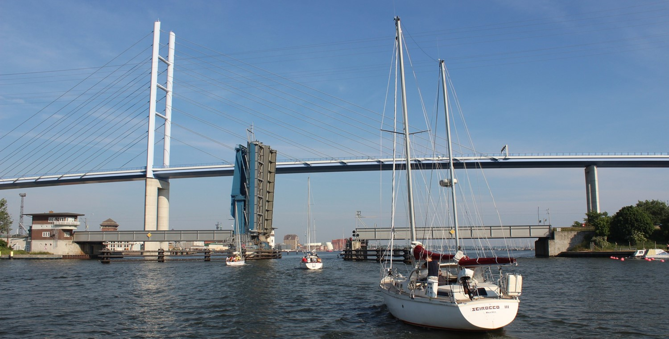
Projekte des Regionalbeirates zur Arbeitsmarkt- und Strukturentwicklung
Was passiert eigentlich in Vorpommern?

Slide 15
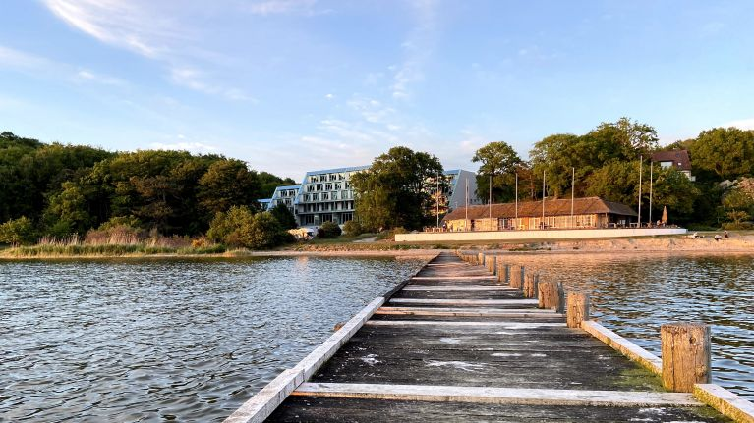
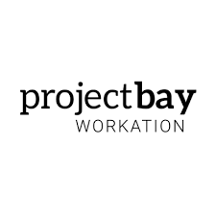
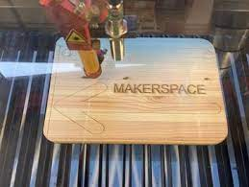
Projektbeispiele Vorpommern:
„Accelerator“ | „MakerSpace“
Trägerin: Project Bay GmbH
Ansprechpartner: Hannes Trettin
Förderzeitraum: 2022 – 2023, Strukturentwicklungsmaßnahmen
Förderhöhe: Accelerator 28.382,09 €, Makerspace 28.382,09 €
Bislang sieht es so aus, als läge die Zukunft in den großen Städten. Doch neue Formen des Arbeitens, Lebens und Wohnens entstehen auch im ländlichen Raum – beispielsweise auf Rügen, im 250-Seelen-Örtchen Lietzow, direkt am Strand. Hier finden junge Gründende bei Project Bay u.a. einen Accelerator für Startups mit Fokus auf Nachhaltigkeit, Traveltech, New Work und Mobility. Das Programm unterstützt die Startups mit Expertise, Netzwerken und Feedback durch Mentor:innen. Zusätzlich bietet Project Bay einen ausreichend großen Makerspace, um beispielsweise die Marktreife von Produktinnovationen voranzutreiben und das Fertigungs-Know-how der Gründer:innen zu erhöhen. Der Makerspace verschafft die Möglichkeit, mit den vorgehaltenen 3D-Druckern, Lasercuttern, CNC-Fräsen sowie Holz- und Metallbearbeitungsmaschinen u.v.m. zu arbeiten und eigene Ideen zu realisieren. Tagungen, Workshops, Seminare und Community-Events stehen ebenfalls auf der Tagesordnung. Ziel ist es, die Region jenseits des Tourismus wirtschaftlich attraktiver zu machen, junge Menschen zu halten und Unternehmensgründungen zu fördern. Vorpommern-Rügen könnte mit solchen Projekten zum Hotspot für innovative Ideen und New Work werden.

Slide 16
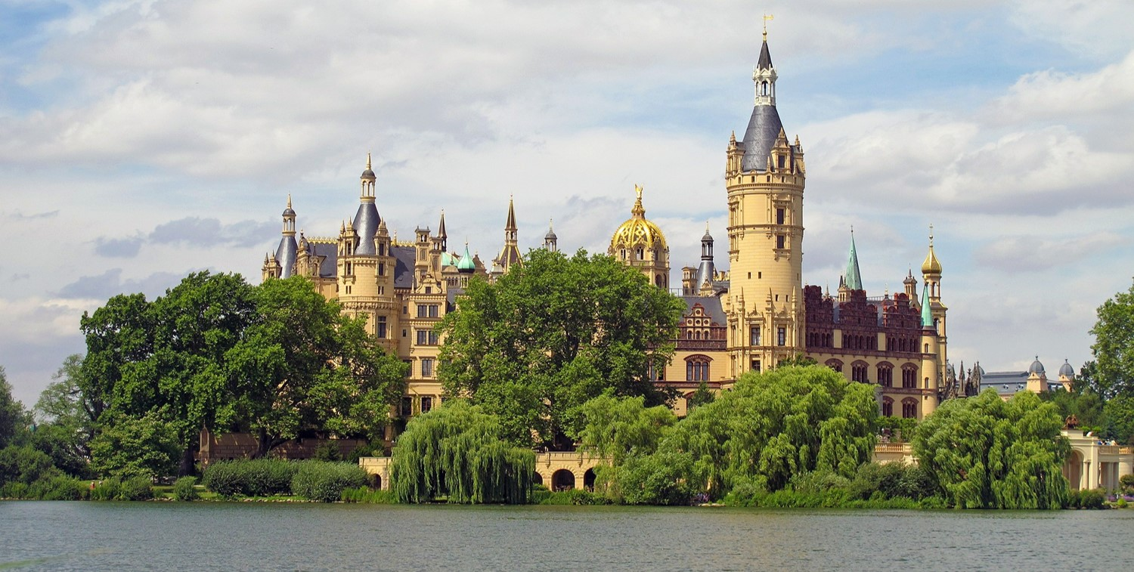
Projekte des Regionalbeirates zur Arbeitsmarkt- und Strukturentwicklung sowie zur Verbesserung der regionalen Wirtschaftsstruktur (GRW)
Was passiert eigentlich in Westmecklenburg?

Slide 17
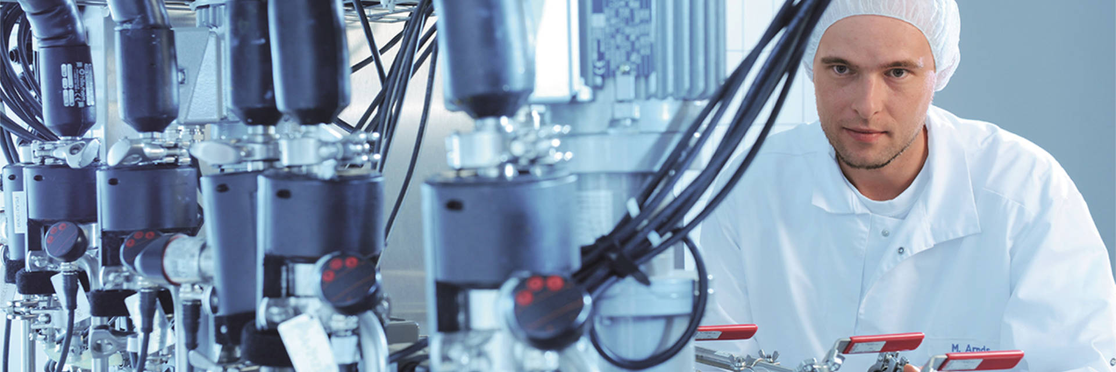

Projektbeispiel Westmecklenburg:
„Kompetenzzentrum Food Academy“
Träger:innen: Wirtschaftsförderung SWM, Institut für Personalentwicklung Steeger & Gross GmbH, Food Academy
Ansprechpartnerin: Judith Joachim
Förderzeitraum: 2015 – 2018, Strukturentwicklungsmaßnahmen + 2018 – 2021, Regionalbudgetprojekt
Förderhöhe: 118.750,00 € + 210.000,00 €
Insbesondere vor dem Hintergrund der Corona-Pandemie und des Krieges in der Ukraine rückte erstmals seit langer Zeit die Frage in den Fokus, wie unser Land auch unter dem Stress einer globalen Krisensituation sicher versorgt werden kann. Doch gerade jetzt – angesichts der Herausforderungen einer nachhaltigen Versorgungssicherheit – stehen die Unternehmen vor der Herausforderung der Besetzung von offenen Stellen. Der Verein Food Academy e.V., der 2014 in Südwestmecklenburg gegründet und seither mit zwei unterschiedlichen Strukturentwicklungsmaßnahmen vom Europäischen Sozialfonds und auch durch das Regionalbudget gefördert wurde, versucht das zu ändern. In Mecklenburg-Vorpommern, wo die Ernährungswirtschaft einer der wichtigsten Industriezweige ist und für die wirtschaftliche Entwicklung des Landes eine bedeutende Rolle spielt, sind gut ausgebildete und motivierte Fachkräfte für diese Branche unentbehrlich. Die Food Academy möchte diese Fachkräfte finden und binden – auch die, die bislang nicht unbedingt „auf dem Radar“ standen: Ältere, Frauen, zugewanderte Fachkräfte und Flüchtlinge. Der Verein unterstützt und bündelt Kapazitäten und Bedarfe, sorgt für einen Erfahrungsaustausch der Unternehmen, erarbeitet Lösungsstrategien und realisiert konkrete Schritte, um die Branche als Arbeitgeber:in attraktiv zu gestalten. Aktuell engagieren sich 21 Unternehmen mit über 3.500 Mitarbeitenden im Verein.

Slide 18

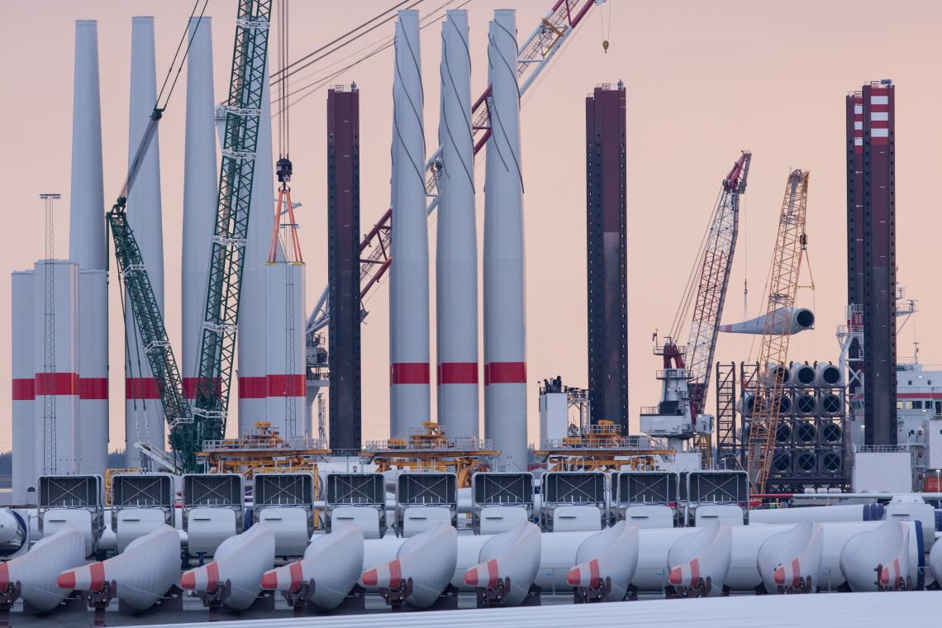
Projektbeispiel Westmecklenburg:
„FASIKUN – Fachkräftesicherung im Kunststoffnetzwerk“
Träger: saz – Schweriner Aus- und Weiterbildungszentrum e.V.
Ansprechpartner: Björn Radzko
Förderzeitraum: 2019 – 2022, Strukturentwicklungsmaßnahme
Förderhöhe: 60.937,50 €
Die klein- und mittelständischen Unternehmen in der Kunststoffbranche in Mecklenburg-Vorpommern suchen weiterhin händeringend nach Mitarbeitenden. Aufgrund des demografischen Wandels bleibt die Suche nach Fachkräften allerdings schwierig. Zugleich sinken bei den Studienanfänger:innen für Kunststofftechnik und Kunststoffverarbeitung die Zahlen; u.a. werden Verfahrensmechaniker:innen händeringend gesucht. Hinzu kommt, dass Produkte aus „Plastik“ aller Art unter heftiger Kritik stehen, denn Kunststoff schafft viele ökologische Probleme. Andererseits sind Anwendungen, wie beispielsweise Windkraftanlagen*, ohne Kunststoffe kaum denkbar. Mit dem ESF-geförderten Projekt FASIKUN hat es sich der Verein zur Aufgabe gemacht, durch Hervorheben der guten Arbeitsbedingungen und des hohen Technisierungsgrades in der Kunststoffbranche in Westmecklenburg, wieder mehr Fachkräfte zu gewinnen. Gemeinsam mit Netzwerkpartner:innen werden Ideen entwickelt, wie mehr Menschen für den Wertstoff Kunststoff und die Berufe in diesem Bereich begeistert werden können. Durch die Teilnahme an z.B. Jobmessen konnte der Verein Azubis, Quereinsteiger:innen, Studienabbrecher:innen und Arbeitslose ansprechen. Er bietet der Branche ein passgenaues Personalmarketing, Qualifikationskurse sowie Umschulungs- und Fortbildungsmaßnahmen.
© Picture-Alliance /dpa/Christian Charisius
*Tausende Windräder kommen an ihr Laufzeitende. Damit wächst das Müllproblem. An recyclingfähigen Lösungen arbeitet beispielsweise die Kunststoffbranche mit Hochdruck.

Slide 19

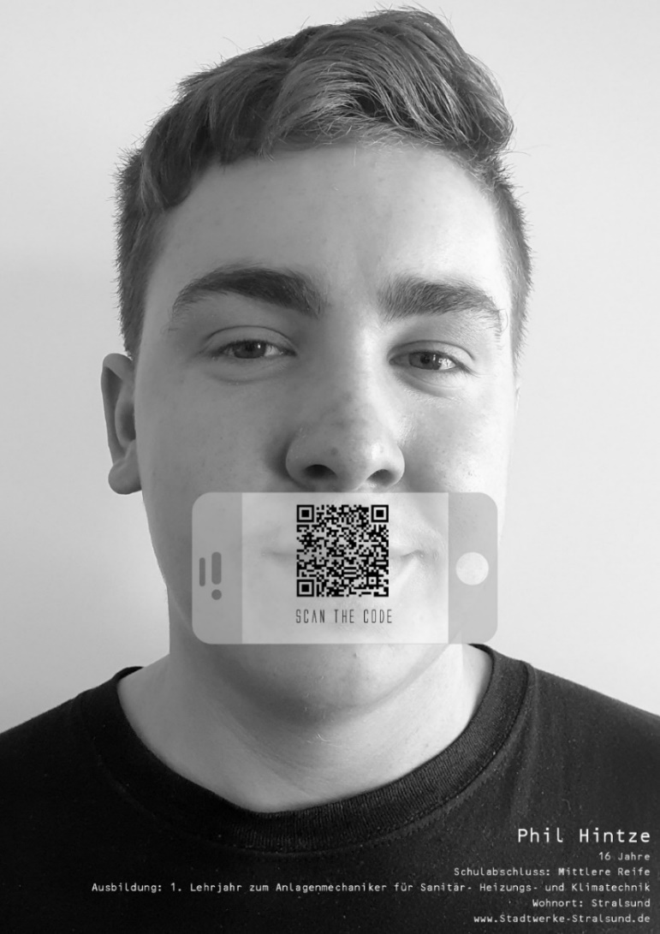
Projektbeispiel Westmecklenburg:
„Das Beste am Handwerk“
Träger: Kreishandwerkerschaften in Mecklenburg-Vorpommern
Ansprechpartner: Tobias Böse
Förderzeitraum: 2019 – 2022, Strukturentwicklungsmaßnahmen
Förderhöhe: 323.006,60 €
Wer selbst ausbildet, bekommt die besten Fachkräfte. Diesem Leitmotiv folgend ist das Handwerk in Mecklenburg-Vorpommern einer der bedeutendsten Ausbilder. Jede:r vierte Auszubildende im Land erlernt einen Handwerksberuf. Jede:r neunte Beschäftigte in den Handwerksbetrieben des Landes ist eine Nachwuchskraft. Die bundesweit umfassende Print- und Social-Media-Kampagne der Kreishandwerkerschaften in Mecklenburg-Vorpommern berät Klein- und Kleinstunternehmen in Fragen der Nachwuchswerbung zur dualen Berufsausbildung mit neuen, digitalen Instrumenten des modernen Ausbildungsrecruitings. Es geht darum, zeitgemäß, authentisch, ehrlich und unverwechselbar zu zeigen, was am Handwerk so einzigartig und besonders ist. Dafür werden u.a. Werbeplakate mit Fotografien erstellt und mit einem QR-Code versehen. Hinter diesen QR-Codes sind Clips hinterlegt, in denen jugendliche Azubis ihre Beweggründe für ihre Entscheidung eine Ausbildung im Handwerk zu machen und ihre individuellen Erfahrungen in den Unternehmen teilen. Die Zielgruppe wird so – im wahrsten Sinne des Wortes – von den Plakaten angesprochen. Die Informationen hinter den Clips können jederzeit geändert werden. Die Augmented-Reality-Plakate werden in Schulen, Jugendclubs, Schulbussen, Jugendzentren, markanten Points und überall dort platziert, wo Jugendliche sich aufhalten. #DASBESTEAMHANDWERK wurde von der Kreishandwerkerschaft Nordwestmecklenburg-Wismar 2016 gestartet und ist mittlerweile ein Projekt für die Innungen und Innungsfirmen der Kreishandwerkerschaften in ganz Deutschland.
Werbekampagne Handwerk-sucht-Lehrlinge

Slide 20
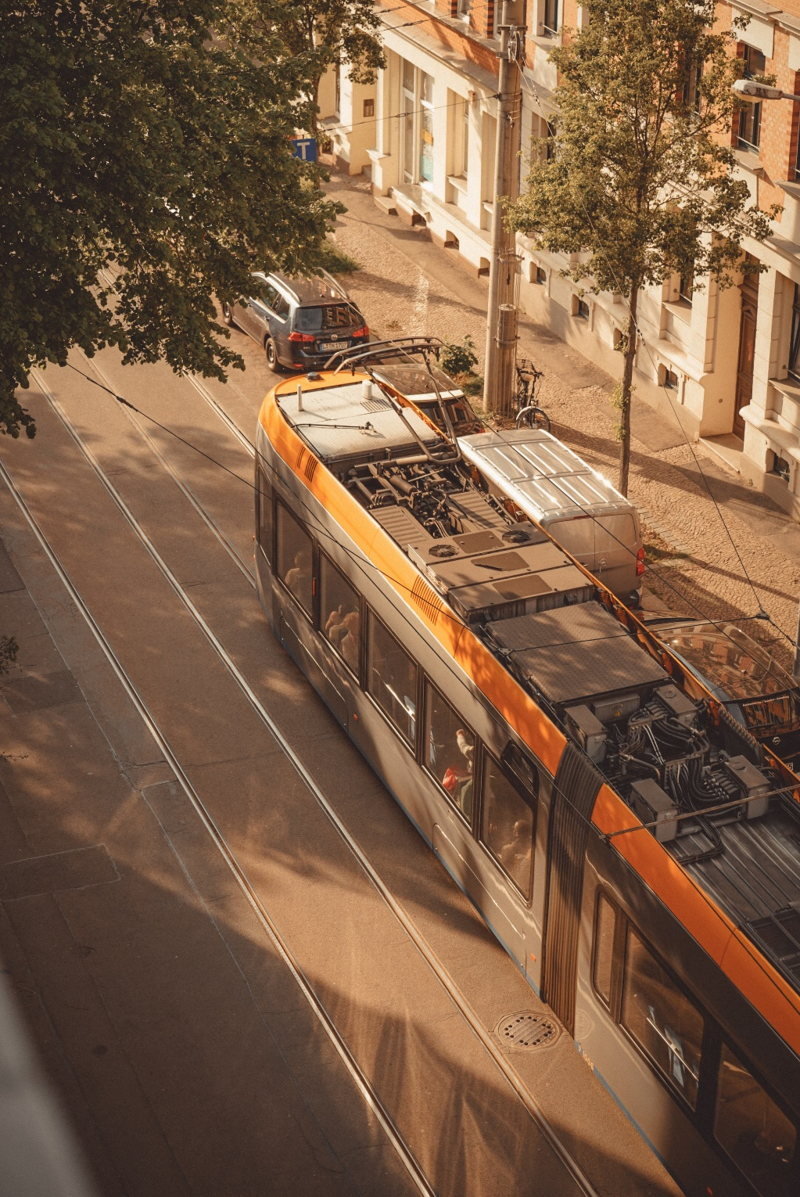






Projektbeispiel Westmecklenburg:
„Verkehrsverbund Westmecklenburg“
Träger: Landkreis Nordwestmecklenburg
Ansprechpartner: Tino Waldraff
Förderzeitraum: 2022 – 2024, Regionalbudgetprojekt
Förderhöhe: 150.000,00 €
Die Gestaltung der Verkehrswende ist wichtiger denn je. Und spätestens seit dem Bund-Länder-Kompromiss zum 49-Euro-Ticket ist auch das Bewusstsein für die Notwendigkeit eines großflächig gedachten Öffentlichen Personennahverkehrs (ÖPNV) sowie Schienenpersonennahverkehrs (SPNV) gestiegen. Durch die Gründung des gemeinsamen Verkehrsverbundes Westmecklenburg soll nun die Zusammenarbeit intensiviert und optimiert werden. Zumal dieser Schritt gerade im ländlichen Raum und in einem Flächenlandkreis wie auch Flächenbundesland von großer Bedeutung ist. Ein gemeinsamer Tarif und noch besser abgestimmte Angebote der Verkehrsunternehmen werden künftig den Fahrgästen in der Region viele Vorteile bringen. Darüber hinaus geht es um eine einheitliche Vermarktung und Digitalisierung sowie die Weiterentwicklung zu einem Umwelt- und Digitalverbund. Die Stadt-Umland-Räume in Schwerin und Wismar werden gestärkt, der ÖPNV als Alternative zum motorisierten Individualverkehr wird attraktiver. Der Landrat des Landkreises NWM, Tino Schomann, ist erfreut, dass sein Landkreis bei diesem Projekt die Federführung übernehmen kann. „Wir gehen damit den nächsten Schritt für einen bürgerfreundlichen Nahverkehr über Kreis- und Stadtgrenzen hinaus.“
© pexels.com

Slide 21


Projektbeispiel Westmecklenburg:
„Familiensiegel“
Trägerin: Wirtschaftsfördergesellschaft Südwestmecklenburg mbH
Ansprechpartnerin: Christine Pinnow
Förderzeitraum: 2014 – 2016, Strukturentwicklungsmaßnahme
Förderhöhe: 81.943,02 €
Für viele Arbeitnehmer:innen ist die Vereinbarkeit von Familie und Beruf wichtig, weshalb die Work-Life-Balance auch einen immer größeren Stellenwert einnimmt. Danach haben jene Unternehmen einen Wettbewerbsvorteil, die ein familienfreundliches Arbeitsumfeld schaffen. Mit dem Projekt „Siegel für Unternehmen mit familienfreundlicher Arbeitgeberpolitik im Landkreis Ludwigslust-Parchim“ werden solche Unternehmen unterstützt. Das Siegel wurde erstmals 2015 vergeben und ist eine Auszeichnung für familienfreundliche Betriebe im Landkreis Ludwigslust-Parchim. Vom Start-Up über das mittelständische Unternehmen oder den Konzern – jedes Unternehmen, jeder Verein oder jede Verwaltung hat die Chance, sich als „familienfreundliche:r Arbeitgeber:in“ zu bewerben. Folgende Kriterien liegen einer Zertifizierung zu Grunde: Flexible Arbeitszeiten, Homeoffice, eine wertschätzende Unternehmenskultur sowie Möglichkeiten, sich in der Firma weiterzubilden. Auch Kriterien wie das betriebliche Gesundheitsmanagement oder das unternehmerische Engagement für die Region werden bei der Prüfung herangezogen.
Bis heute haben knapp 70 Unternehmen verschiedenster Größen und Branchen das Siegel erhalten. Re-Zertifizierungen sind möglich. Der positive Effekt der Zertifizierung ist für die Unternehmen durch die erhöhte Anzahl an Bewerbungen deutlich spürbar.

Slide 22


Projektbeispiel Westmecklenburg:
„MVliebe“
Trägerin: MVliebe Handelsplattform GmbH
Ansprechpartnerin: Vanessa Kersting
Förderzeitraum: 2022 – 2023, Strukturentwicklungsmaßnahme
Förderhöhe: 56.575,46 €
„Regional“ und „Bio“ liegt im Trend. Was nicht überrascht, sind die Lebensmittel doch frisch geerntet, dank kürzerer Transportwege klimafreundlicher und mit dem Kauf lassen sich lokale Erzeuger:innen unterstützen. Bei MVliebe, einem jungen Startup aus Wismar, das Produzent:innen nachhaltiger und hochwertiger Lebensmittel aus Mecklenburg-Vorpommern eine Vermarktungsplattform bietet, reicht die Vielfalt von Gemüse und Fleisch über Kaffee und Saft bis zu Brotaufstrichen und Likören. Zudem werden Lebensmittel und Produkte des täglichen Bedarfs als „MVbox“ oder „RegioTüte“ versandt. Seit August des vergangenen Jahres ist zusätzlich ein RegioLaden in Wismar eröffnet worden, wodurch gleichzeitig die Innenstadt der Hansestadt mit einem attraktiven Ladengeschäft gestärkt wird. Das Vorhaben schließt an eine erste Förderung als Strukturentwicklungsmaßnahme in den Jahren 2021/2022 an. Der in diesem Zeitraum entwickelte analoge Vermarktungskanal soll nunmehr durch die digitale Vermarktungsplattform komplettiert werden. Kooperationspartner:innen des Projektes sind u.a.: Hof Silbermühle Upahl, Landwirtschaftsbetrieb Jörg Hünemörder, sMecks Weitendorf, Café Glücklich Wismar, das füllwerk Wismar, fika Wismar, tisch Schwerin,
ELG Mecklenburgische Schweiz eG und Verein PommernArche e.V..

Slide 23
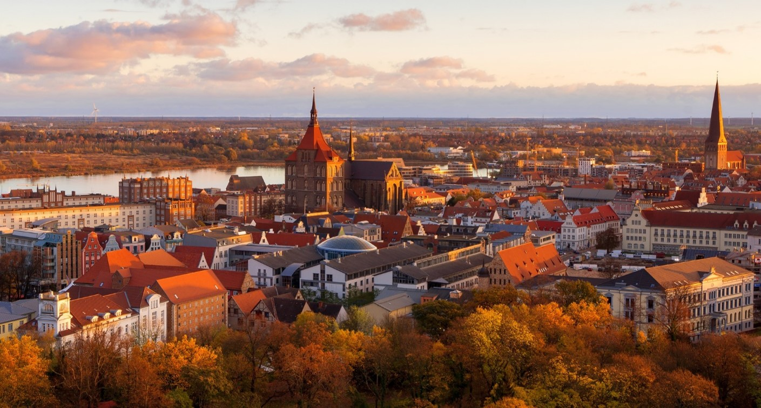
Projekte des Regionalbeirates zur Arbeitsmarkt- und Strukturentwicklung sowie zur Verbesserung der regionalen Wirtschaftsstruktur (GRW)
Was passiert eigentlich in der Region Rostock?

Slide 24


Projektbeispiel Region Rostock:
„A.O.C.+“
Trägerin: bb gesellschaft für beruf + bildung mbH Mecklenburg-Vorpommern
Ansprechpartnerin: Susanne Sträßer
Förderzeitraum: 2022 – 2024, Integrationsprojekt
Förderhöhe: 179.016,51 €
Das Projekt A.O.C.+ - Aktivierung. Orientierung. Coaching richtet sich an Menschen mit gesundheitlichen Einschränkungen und einem besonderen Unterstützungsbedarf bei der (Re-)Integration in den Arbeitsmarkt in der Region Rostock. Das eng mit dem Hanse-Jobcenter Rostock abgestimmte Vorhaben zielt vor allem auf die schrittweise und nachhaltige Verbesserung des Gesundheitszustandes der Teilnehmenden sowie ihrer persönlichen, sozialen und familiären Problemlagen ab. Oft gelingt es den betroffenen Personen nämlich nicht, ihre Ressourcen, Interessen und beruflichen Perspektiven zu benennen. Dabei beleuchtet das Projekt durch zielgruppengerechte Angebote die Möglichkeiten einer beruflichen Integration und stellt die Kund:innen in den Mittelpunkt einer ganzheitlichen Förderung. Lebenspraktische Fertigkeiten werden immanent vermittelt und trainiert, um alltägliche Lebenssituationen zu bewältigen und eine (Wieder-)Eingliederung in das Arbeitsleben zu gewährleisten. Die bb-gesellschaft bringt als zertifizierte Bildungsträgerin langjährige Erfahrungen in der Arbeit mit der Zielgruppe der langzeitarbeitslosen Menschen mit psychischen Vermittlungshemmnissen mit. Sie ist u.a. ein aktive Partnerin im Netzwerk der psychosozialen Versorgung der Hanse- und Universitätsstadt Rostock.

Slide 25

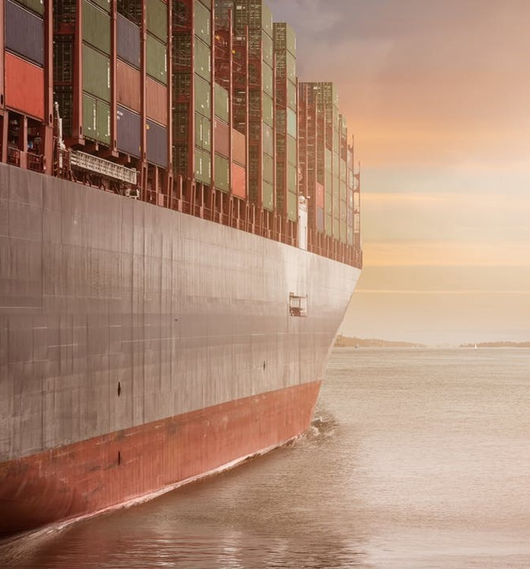
Projektbeispiel Region Rostock:
„Überregionale Unternehmenskooperationen für KMU “
Träger: Unternehmerverband Rostock – Mittleres Mecklenburg
Ansprechpartner: Birger Birkholz
Förderzeitraum: 2019 – 2020, Strukturentwicklungsmaßnahme + 2019 – 2021, Regionalbudget
Förderhöhe: 25.000,00 € + 164.496,00 €
Der Aufbau und die Stärkung internationaler Wirtschaftskontakte haben für die Weiterentwicklung, Stabilisierung sowie die Stärkung der Wettbewerbsfähigkeit von klein- und mittelständischen Unternehmen in der Region Rostock eine große Bedeutung. Der Unternehmerverband Rostock unterstützt deshalb Unternehmen, die Interesse am Auf- bzw. Ausbau von internationalen Kontakten haben, bei der Verbesserung regionaler Kooperationen, bei der Mobilisierung und Stärkung regionaler Wachstumsziele, bei der Verstärkung von Maßnahmen des Regionalmarketings sowie bei der Fachkräfteversorgung. Konkret geht es um den Aufbau einer Koordinierungsstelle beim Unternehmerverband zur Entwicklung einer internationalen Vernetzung zwischen den Unternehmen der Regiopolregion Rostock und den Zielregionen u.a. in Holland, dem Baltischen Raum oder in ausgewählten Ländern Osteuropas. Basis und wichtigstes Arbeitsinstrument für das zu bildende Unternehmernetzwerk sind laut Unternehmerverband die so genannten Unternehmenssteckbriefe, mit deren Hilfe sich an Kontakten interessierte Unternehmen im Netzwerk präsentieren und so nach passenden Partner:innen suchen können. Zusammen mit der Baltic Consulting GmbH werden neue Aktivitäten und Kontakte erschlossen.

Slide 26
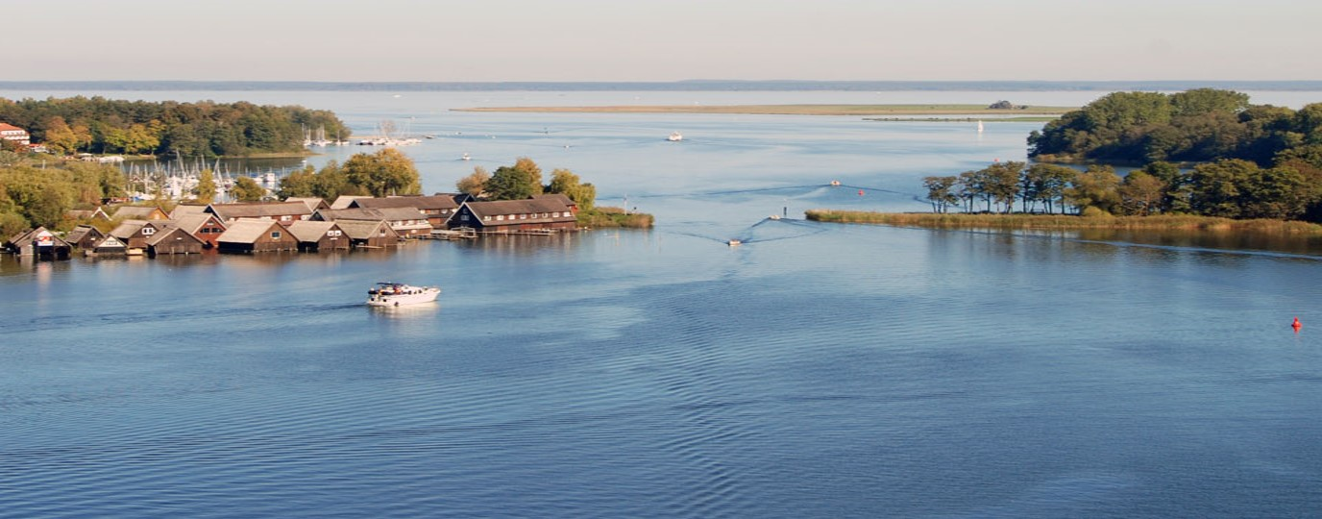
Projekte des Regionalbeirates zur Arbeitsmarkt- und Strukturentwicklung sowie zur Verbesserung der regionalen Wirtschaftsstruktur (GRW)
Was passiert eigentlich in der Mecklenburgischen Seenplatte?

Slide 27



Projektbeispiel Mecklenburgische Seenplatte:
„Sprungbrett“
Trägerin: Bildungszentrum Nordost GmbH & Co. KG
Ansprechpartnerin: Ingrid Schnoor
Förderzeitraum: 2022 – 2023, Integrationsprojekt
Förderhöhe: 55.136,29 €
Seit 1990 ist das Bildungszentrum Nordost (BZNO) ein wichtiger Akteur der beruflichen Bildung in Mecklenburg-Vorpommern. Mit über 100 Mitarbeitenden an 10 Standorten im Land unterrichtet, schult und qualifiziert BZNO jährlich viele Menschen, die beruflich weiterkommen wollen. Denn: Abschlussorientierte Bildung, Fort- und Weiterbildungen erfahren auf dem Arbeitsmarkt einen immer größer werdenden Stellenwert.
Die Teilnehmenden des Projektes Sprungbrett sind Menschen, die auf Grund fehlender beruflicher Qualifikationen noch nicht eingegliedert werden können, die Möglichkeiten von Fort- und Weiterbildungen für sich noch nicht erschlossen oder alternative Tätigkeitschancen bisher nicht in Betracht gezogen haben. Und welche individuellen Chancen des Einstiegs in den Arbeitsmarkt bestehen, ist vielen nicht bewusst. Das Projekt zielt daher auf den Abbau vorhandener Motivations- und Vermittlungshemmnisse, die Steigerung des Selbstwert- und Lebensgefühls sowie auf die Verbesserung der persönlichen Leistungsfähigkeit, um die Heranführung der Teilnehmenden an den Ausbildungs- und Arbeitsmarkt zu fördern und eine Eingliederung in eine versicherungspflichtige Beschäftigung oder eine weiterführende Qualifizierung zu ermöglichen. Dabei berücksichtigt das Projekt auch das Umfeld der Teilnehmenden.

Slide 28

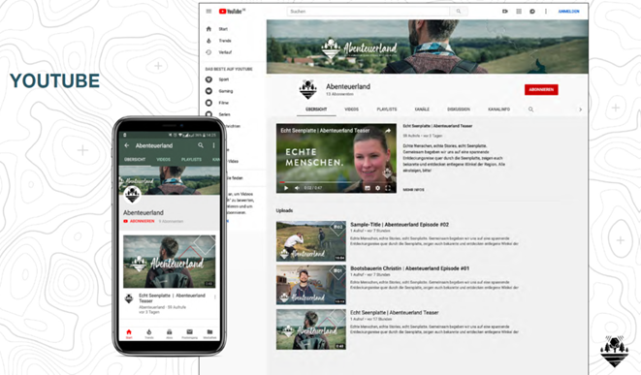

Projektbeispiel Mecklenburgische Seenplatte:
„Abenteuerland“
Trägerin: 13° Crossmedia Agentur
Ansprechpartner: Martin Horst
Förderzeitraum: 2019 – 2021, Regionalbudgetprojekt
Förderhöhe: 147.619,00 €
Unendliche Weiten, eine atemberaubende Seenlandschaft und viel Potenzial, neue berufliche Wege einzuschlagen: Die Mecklenburgische Seenplatte. Bei Abenteuerland geht es um die Konzeption und Umsetzung einer Kommunikationskampagne, die regionsspezifisch das Regionalmarketing für den Landkreis Mecklenburgische Seenplatte nachhaltig prägt und unverwechselbar macht. Junge Fachkräfte sollen über unterschiedliche Kanäle erreicht werden. Es geht dabei vor allem um Identitätsstiftung und Fachkräftezuzug. So werden beispielsweise auf einem YouTube-Kanal in 29 Videos authentische Geschichten von Menschen erzählt, die in die Mecklenburgische Seenplatte zum Leben und Arbeiten gekommen bzw. zurück gekehrt sind. Die Geschichten sind mit Leidenschaft, Humor und Überraschungen unterlegt: Eine Spitzensportlerin wird Bootsbauerin, eine erfolgreiche Karrierefrau tauscht Abu Dhabi gegen ein Bauernhofleben in Mecklenburg-Vorpommern, ein Aussteiger wird Schäfer. Damit soll in erster Linie der Sehnsuchtsfaktor der Zuschauenden bedient werden. Es geht um Themen wie Nachhaltigkeit, kulturelles Erbe, regionale Wertschöpfung, Lebensqualität, Daseinsvorsorge u.v.m.

Slide 29
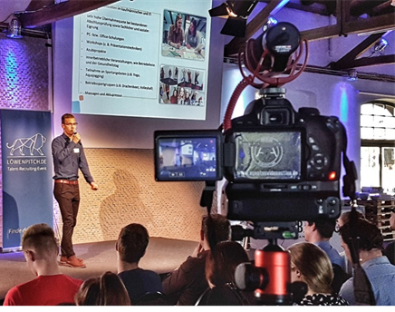


Projektbeispiel Mecklenburgische Seenplatte:
„LÖWENPITCH“
Trägerin: zoneEINZ GmbH
Ansprechpartner: Robert Gardlowski
Förderzeitraum: 2018 – 2020, Strukturentwicklungsmaßnahme
Förderhöhe: 70.000,00 €
In Mecklenburg-Vorpommern wird der Spieß umgedreht: Arbeitgeber:innen bewerben sich bei ihren potentiellen Bewerber:innen. Beim analogen Format LÖWENPITCH – dem Talent-Recruiting-Marktplatz für KMU – präsentieren sich jeweils bis zu sechs Unternehmen (repräsentiert durch die sogenannten Löw:innen) innerhalb von je zehn Minuten auf einer Bühne in Pitches vor jungen Menschen, um sich und die Karrierechancen vorzustellen sowie die Teilnehmenden für eine Ausbildung oder ein Praktikum in genau ihrem Unternehmen zu gewinnen. Mittels eines webbasierten Live-Feedback-Systems kann das Publikum zudem umgehend Rückmeldungen zur Überzeugungskraft der unternehmensbezogenen Angebote geben. Die Ausbildungsinteressierten erhalten hier nicht nur authentische Einblicke in die reale Berufs- und Arbeitswelt, das Format soll auch dazu animieren, sich rechtzeitig und aktiv mit dem Berufseinstieg auseinanderzusetzen und eventuell Ausbildungsabbrüche zu reduzieren. Vor dem Hintergrund der coronabedingten Kontaktbeschränkungen wurde das Format von der zoneEINZ GmbH und deren Partner:innen weiterentwickelt, sodass nunmehr auch eine digitale Variante genutzt werden kann. Die Entwicklung sowie Erprobung dieses innovativen – inzwischen regionsübergreifenden – Formates der Nachwuchskräftegewinnung hat seinen Ursprung in der Mecklenburgischen Seenplatte und wurde anschließend auch in der Region Rostock, in Vorpommern sowie in Westmecklenburg umgesetzt.

Slide 30
Vielen Dank für Ihre Aufmerksamkeit!
Ministerium für Wirtschaft, Infrastruktur, Tourismus und Arbeit
Mecklenburg-Vorpommern
Frank Geißler
Telefon +49 385 588-15320
eMail: f.geissler@wm.mv-regierung.de
www.regierung-mv.de

